Slide 1


BÀI 16:
M m N n

Slide 2



Slide 3


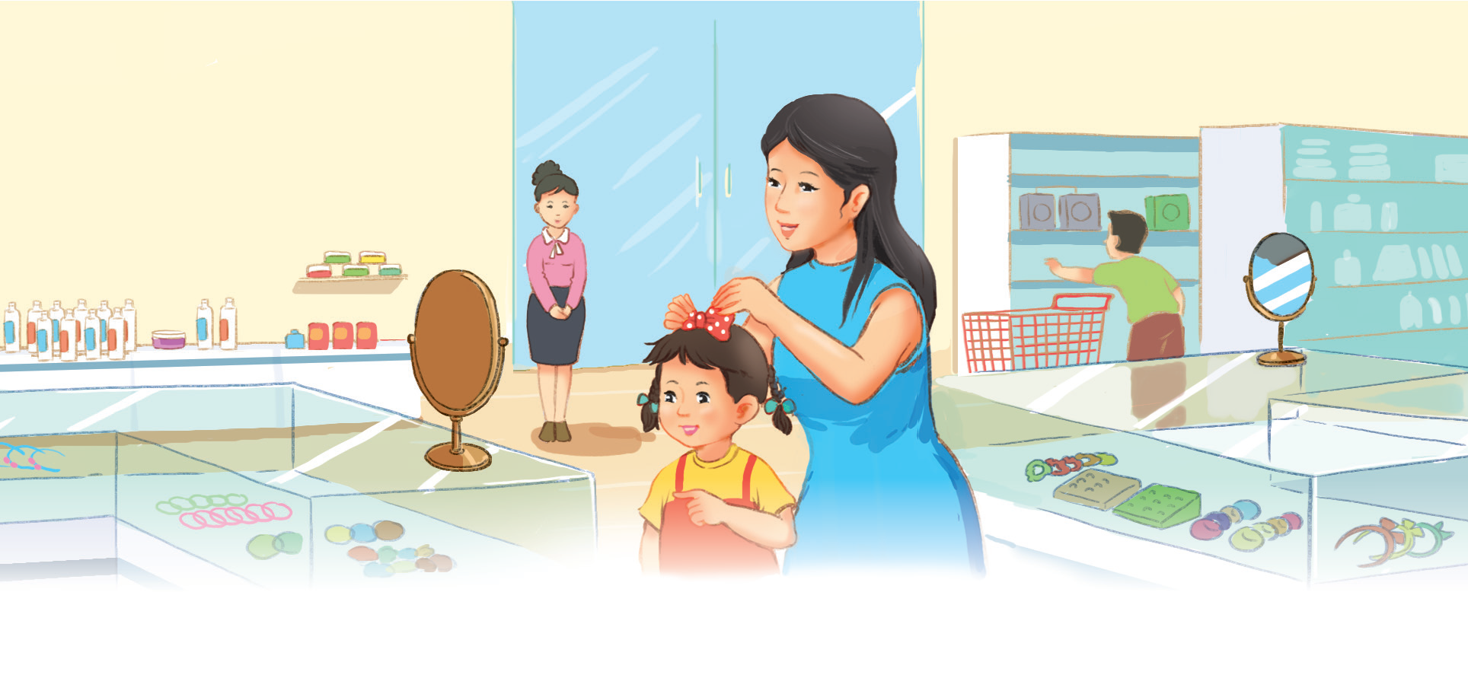


Slide 4
Mẹ mua nơ cho Hà.
M
m
n

Slide 5


Slide 6

m

Slide 7
n

Slide 8
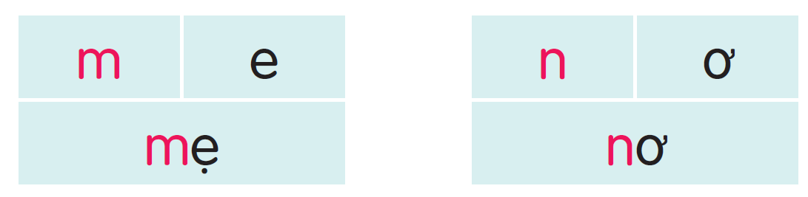

Slide 9




cá mè
lá me
nơ đỏ
ca nô

Slide 10


Slide 11
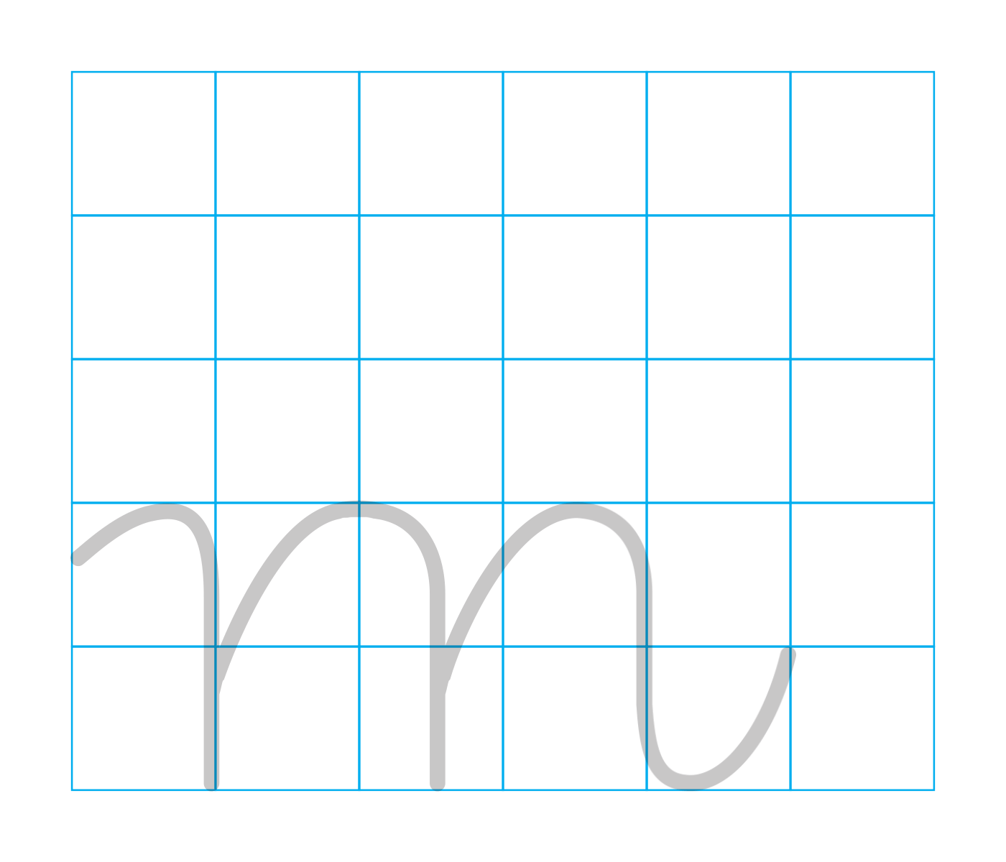

Slide 12
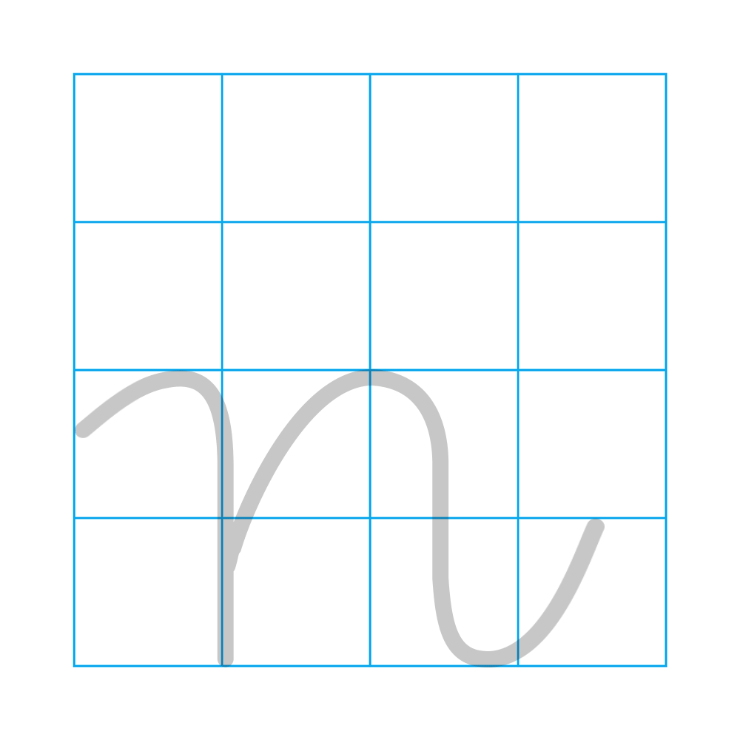

Slide 13
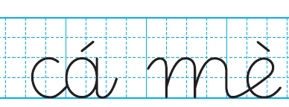

Slide 14
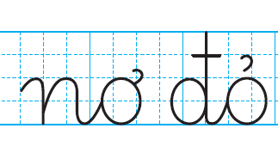

Slide 15


Slide 16


Bố mẹ cho Hà đi ca nô.

Slide 17


Slide 18

Giới thiệu

Slide 19


CỦNG CỐ
BÀI HỌC

